Slide 1
Перспективний план розвитку
КЗО “Михайлівський НВК
“Загальноосвітній навчальний
заклад І-ІІ ступенів-дошкільний заклад”

Slide 2
Концепція розвитку навчально-виховного комплексу
Концепція розвитку навчально-виховного комплексу спрямована в площину цінностей особистісного розвитку, варіативності й відкритості освітньої системи закладу, зумовлює модернізацію чинників, які впливають на якість освітнього процесу, змісту освіти, форм і методів навчання й виховання, системи контролю й оцінювання, управлінських рішень, взаємовідповідальності всіх учасників освітнього процесу

Slide 3
1. Освітнє середовище 1.1 Приміщення і територія
Забезпечення комфортних та безпечних умов навчання і праці:
Створення сучасного закладу освіти в сільській місцевості зі своїм іміджем;
Ремонт центральної частини фронтальної сторони шкільної будівлі, порогу та майданчика перед школою;
Утеплення фасаду школи, що має енергозберігаючу функцію та забезпечить підтримання комфортної температури всередині будівлі;
Облагородити пришкільну ділянку: за можливості створити дитячий майданчик з тренажерами для залучення дітей до здорового способу життя;
Встановлення екологічно-безпечних лавок для учнів;
Ілюстрована підлога для учнів молодших класів та створення зони відпочинку;

Slide 4
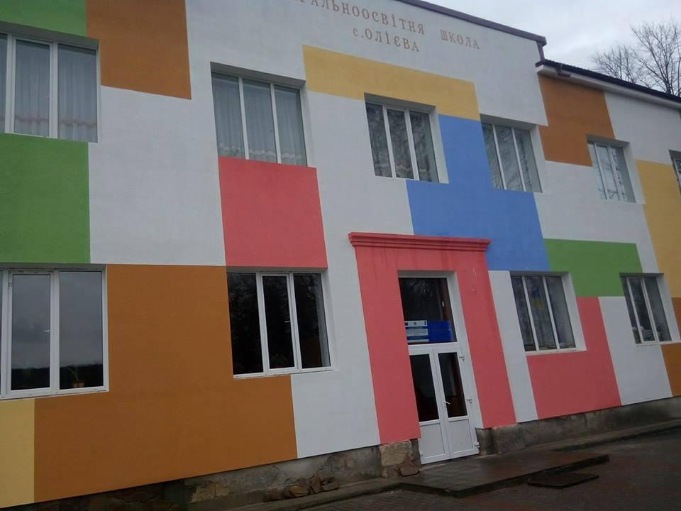

Slide 5
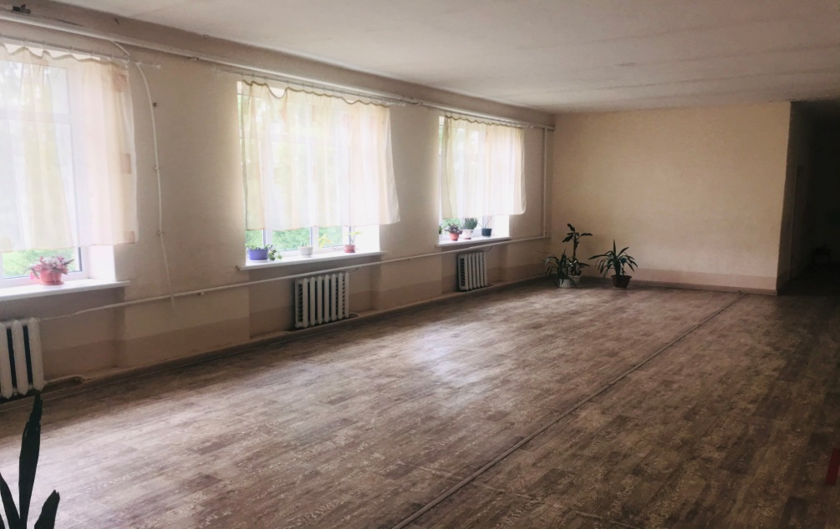

Slide 6
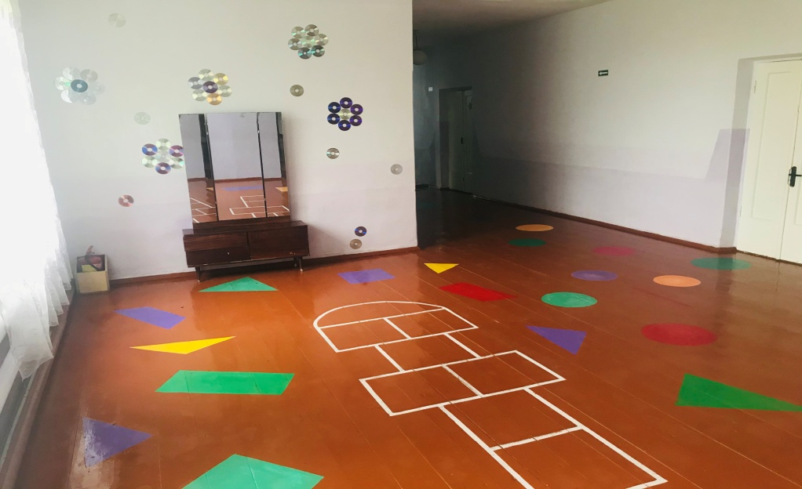

Slide 7
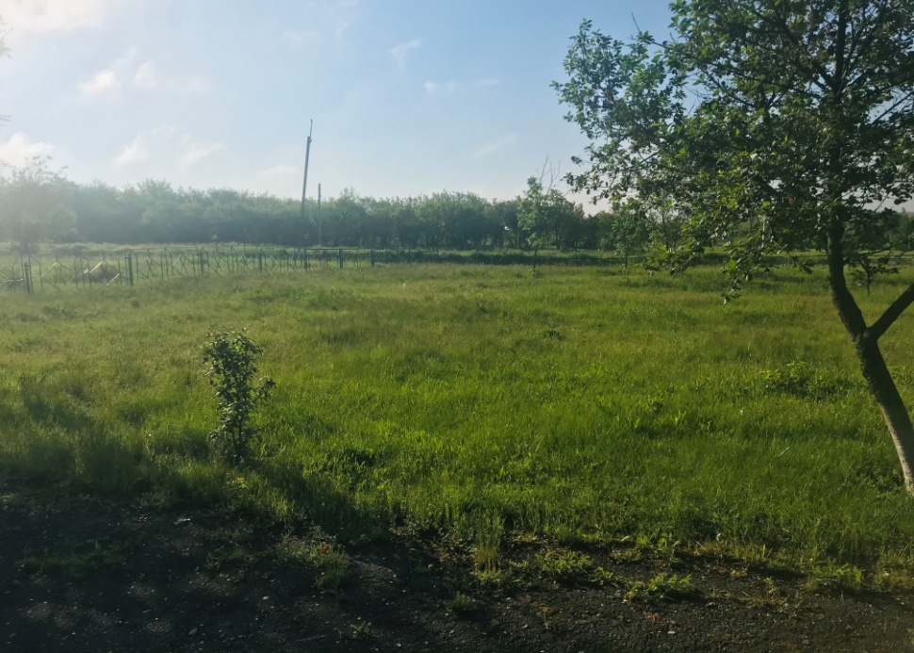

Slide 8
Проведення поточних ремонтів НВК, класів та груп дошкільного відділення з креативним підходом та дотримання вимог Санітарного регламенту;
Заміна існуючого електричного котла на твердопаливний, що зменшить витрати на тепло у зимовий період;
Постійно дбати про покращення матеріально-технічної бази НВК, як важливої складової якісної освіти;
Заміна дверей у класах та приміщеннях школи на нові;
Проведення ремонту покрівлі даху закладу (заміна шиферу);
Створення кімнати для гри в теніс;

Slide 9
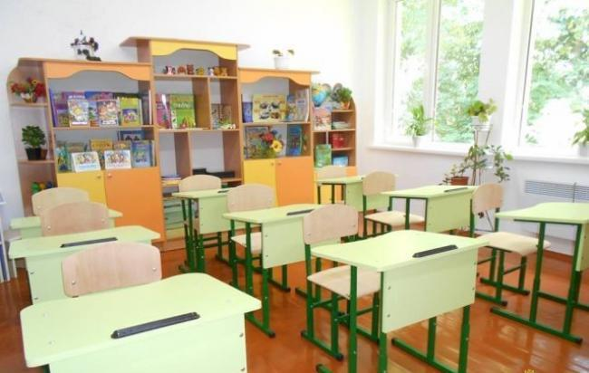
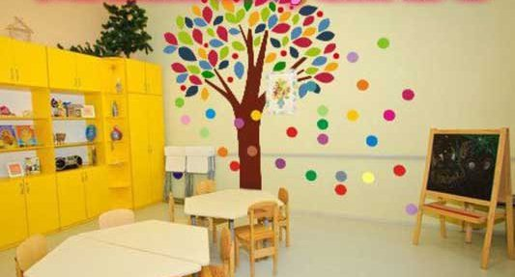

Slide 10
SWOT-аналіз Михайлівського навчально-виховного комплексу
Сильні сторони | Слабкі сторони
Згуртованість колективу, його висока працездатність; Наявність дошкільного відділення; Наявність висококваліфікованих педагогічних кадрів; Високий рівень мотивації колективу на кращі зміни; Наявність стадіону, шкільної бібліотеки, шкільної їдальні; | Опалювальна система; Фасад школи та центральна частина фронтальної сторони шкільної будівлі, та майданчика перед школою; Оснащення сучасним обладнанням та матеріалами кабінетів природничо-математичного класу, фізики, хімії, інформатики, біології;

Slide 11
SWOT-аналіз Михайлівського навчально-виховного комплексу
Сильні сторони | Слабкі сторони
6. Постійний педагогічний ріст і розвиток педагогічних працівників закладу; 7. Широкий спектр надання освітніх послуг (на даний час функціонує три гуртки: образотворчого мистецтва, декоративно-прикладного мистецтва та спортивний гурток баскетболу); 8. Педагогічний досвід та майстерність педагогічного колективу; 9. Гнучкість колективу до впровадження інновацій; Підключення НВК до мережі Інтернет; Зручний режим роботи закладу; Велика прилегла територія. | Крівля даху закладу; Двері у класах та приміщеннях школи; Наочність та матеріали в навчальних кабінетах; Каналізаційна мережа.
Загрози
Недостатнє фінансування

Slide 12
Шкільна територія – зона комфорту та безпеки дітей
Покращення освітлення у класах та приміщеннях школи;
Створення нових та вдосконалення існуючих квітників з урахуванням народних традицій та елементів ландшафтного дизайну;
Постійний догляд за яблуневим садом та прилягаючою територією;
Започаткування традиції висадження алей випускників (вишнева, абрикосова, айвова і ін.)
Створення логотипу школи;

Slide 13
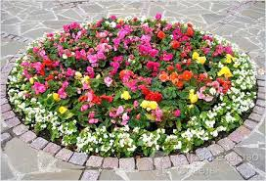

Slide 14
1.2 Забезпечення навчальних та інших приміщень
Поповнення сучасним обладнанням та матеріалами кабінетів природничо-математичного класу, фізики, хімії, інформатики, біології;
Оновлення спортивного інвентарю;
Облаштування шкільної бібліотеки в сучасну читальну залу-студії, яка є не тільки інформаційно-ресурсним центром, а й центром цікавого проведення дозвілля з сучасними ІКТ;

Slide 15
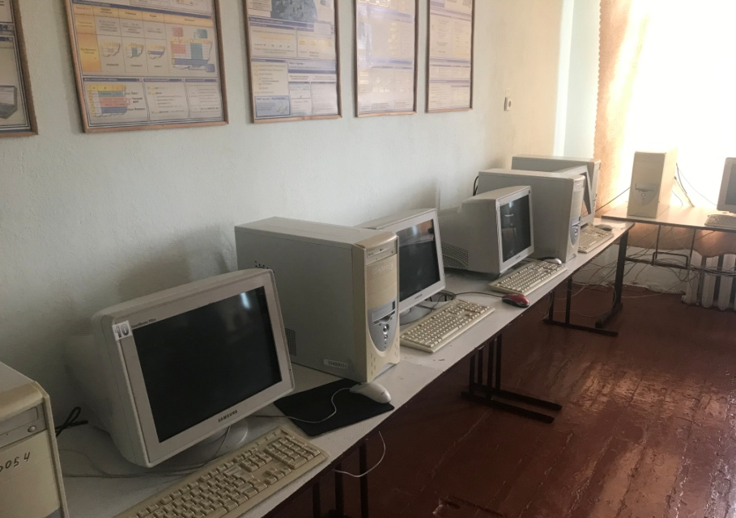
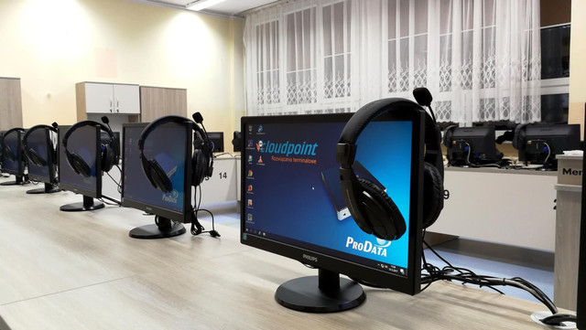
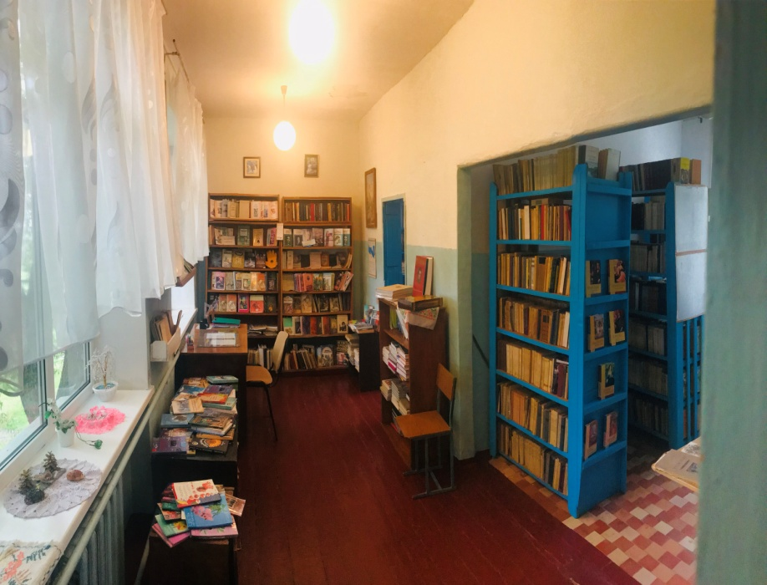

Slide 16
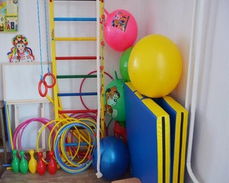
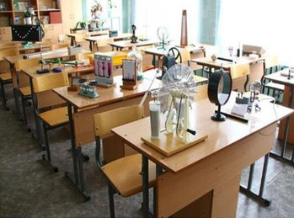

Slide 17
Шляхи реалізації:
Залучення благодійної допомоги;
Меценатство;
Переробка вторинної сировини;
Організація та участь дітей
у різних проектах;

Slide 18
2. Освітній процес 2.1 Навчання та виховання дітей з особливими потребами
Органи державної влади та органи місцевого самоврядування створюють умови для забезпечення прав і можливостей осіб з особливими освітніми потребами для здобуття ними освіти на всіх рівнях освіти з урахуванням їхніх індивідуальних потреб, можливостей, здібностей та інтересів.
Стаття 19 Закону «Про освіту»

Slide 20
2.2 Дистанційне навчання як виклик часу
Поступове запровадження електронних щоденників;
Організація швидкої комунікації (проведення шкільних нарад та педагогічних рад в режимі online);

Slide 21
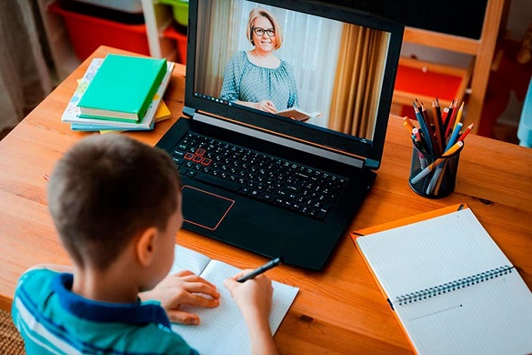
Започаткування та створення власних відеоуроків вихователів та розміщення їх на єдиному інформаційно-освітньому просторові, який здійснює підтримку освітнього процесу і автоматизацію управлінської діяльності, забезпечує підвищення якості освіти і будується на основі розвитку ІТ-компетенцій адміністрації, вчителів і учнів. Основними учасниками і користувачами єдиного інформаційно-освітнього простору мають бути педагоги, учні, адміністрація школи, батьки;

Slide 22
Якісне застосування ІКТ в освітньому процесі;
Поступовий перехід на безпаперовий документообіг;
Забезпечення належного рівня дистанційного навчання в умовах сучасності;
відповідно до законів України «Про освіту», «Про загальну середню освіту», змінити тип закладу та переоформити установчі документи з навчально-виховного комплексу на гімназію з структурним підрозділом дошкільне відділення (п.3 розділу XII «Прикінцеві та перехідні положення» Закону «Про освіту»);

Slide 23
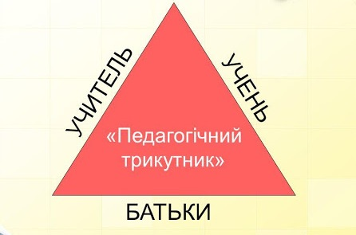
3.1 Формування відповідального і свідомого ставлення учасників освітнього процесу до навчання, виховання і розвитку
Мотивація вчителів до участі у конкурсах професійної майстерності;
Подальший розвиток педагогіки партнерства: вчитель-учень-батьки;
Запровадження конкурсу “Кращий урок року”

Slide 24
Організація та проведення предметних тижнів;
Виховування навичок академічної доброчесності учнів;
Здатність до самовдосконалення та професійного росту педагогів в умовах НУШ;

Slide 25
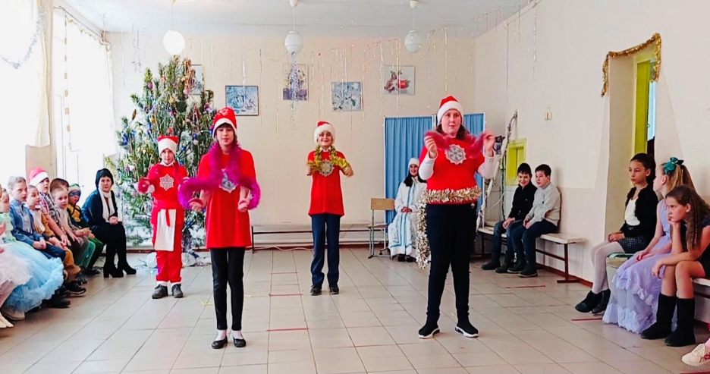
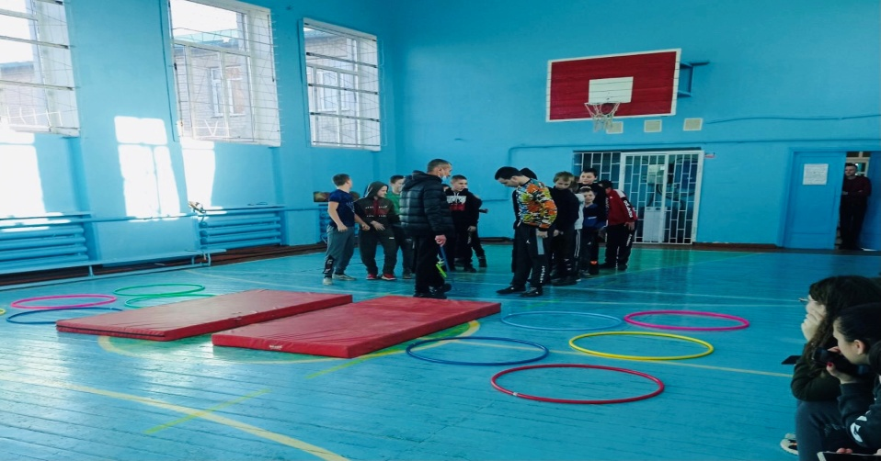
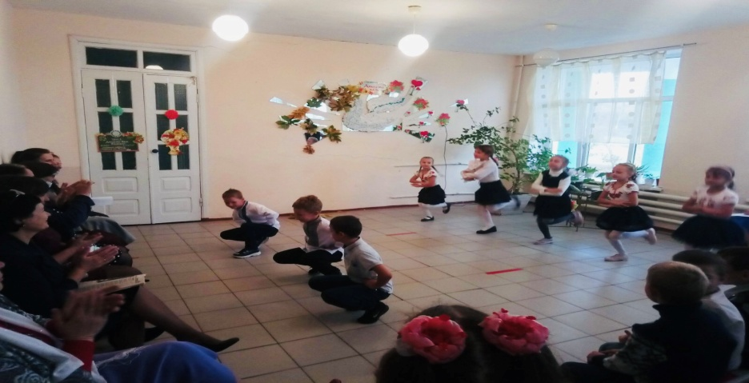
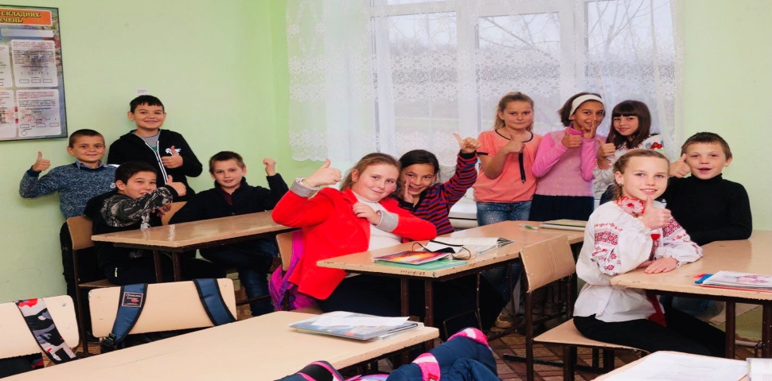
3. Виховна робота – невід’ємна частина освітнього процесу
Збереження та примноження шкільних традицій: запровадження Новорічного вертепу, зустрічей-чаювання вчителів та учнів;

Slide 26
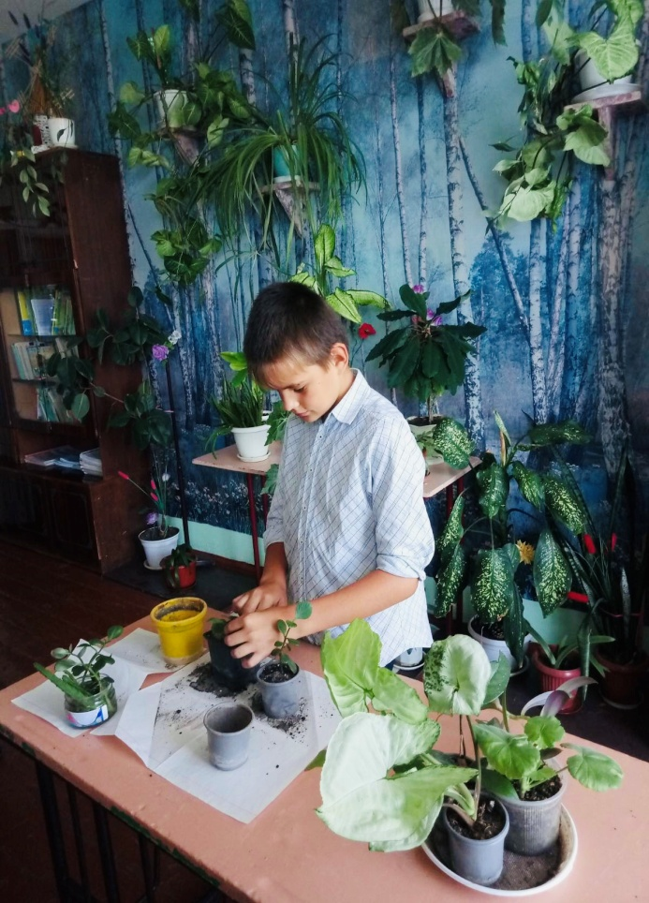
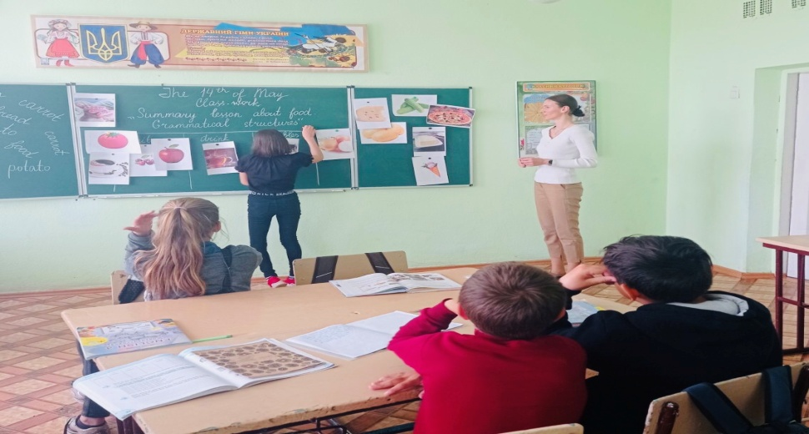
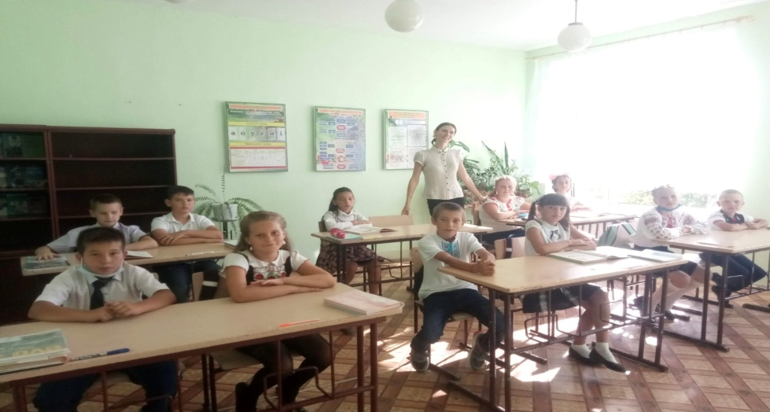
Орієнтування на загальнолюдські цінності : гідність, чесність, справедливість, повага до життя, повага до себе та соціально-політичні: патріотизм, повага до закону, шанобливе ставлення до довкілля, солідарність, культурне різноманіття;

Slide 27
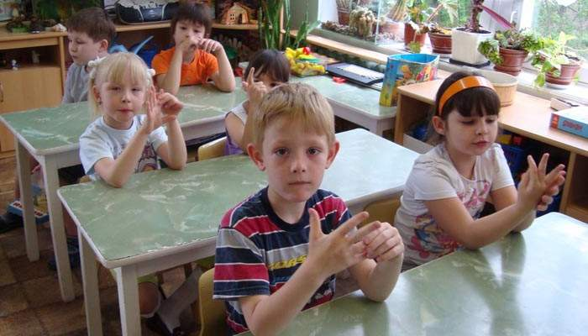
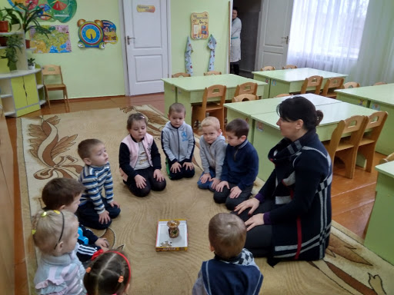
Формування позитивної мотивації на здоровий спосіб життя у вчителів, учнів та їх батьків;
Запровадження та формування основ здоров’язбережуючих компетентностей (гімнастика очей, пальчикова гімнастика, хромотерапія – вплив кольору на людину, аромотерапія приміщення, використання класичної музики на перервах та під час деяких уроків);

Slide 28
Випускник школи – освічений, всебічно-розвинений громадянин і патріот української держави, здатний приймати відповідальні рішення, готовий і відкритий до інновацій.

Slide 29
“Коли дме вітер змін,
став не стіни, а вітрила”
Східна мудрість

